Slide 1
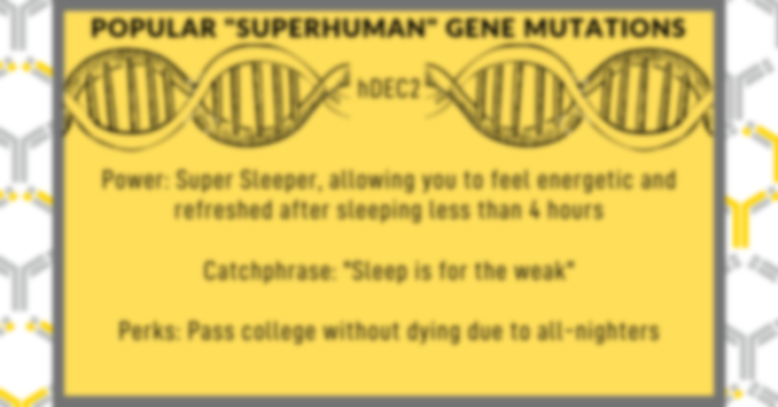
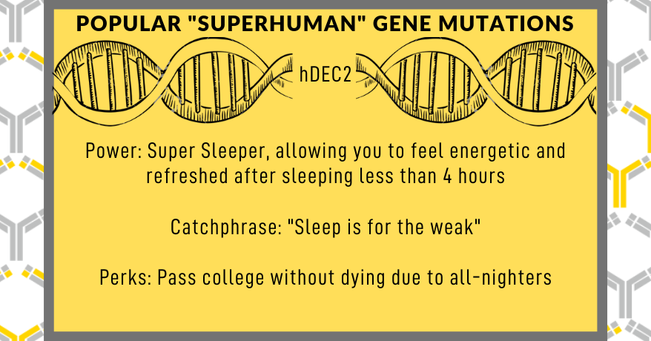
Ген DEC2 и сон
Должиков Семён, 11М

Slide 2
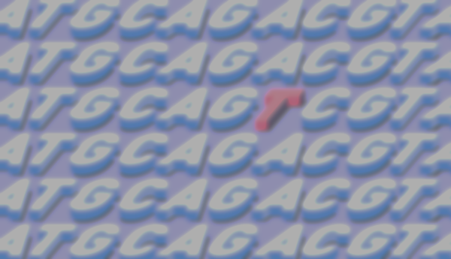
Мутация – у многих людей это слово вызывает негативные ассоциации. У каждого человека при копировании ДНК регулярно происходят ошибки. Они могут быть вызваны некоторыми химическими веществами (табачный дым, например), излучениями, вирусами, а иногда происходят совершенно случайно во время клеточных делений.
Большинство мутаций ни на что не влияет.
В зависимости от времени возникновения выделяют разные типы мутаций.
Соматические мутации возникают в определенных клетках тела в течение жизни.
Наследственные мутации присутствуют в половых клетках. В дальнейшем они передаются ребенку и будут присутствовать во всех клетках его тела.
Постзиготные мутации – они возникают вскоре после слияния половых клеток.
В зависимости от влияния на организм все мутации принято делить на три типа:
1. Нейтральные мутации ни на что не влияют, не приносят ни вреда, ни пользы. Именно они чаще всего и происходят.
2. Полезные мутации дают организму определенные преимущества.
3. Вредные мутации оказывают негативные эффекты.

Slide 3

Что такое ген DEC2?
DEC2 это репрессор экспрессии орексина. Орексин это пептид, который модулирует бодрствование. Таким образом, DEC2 регулирует циркадные часы, колеблется по графику: повышенные уровни обнаруживаются в течение дня, а снижаются ночью.
Сон необходим для физического и психического здоровья. Для хорошего самочувствия и оптимального функционирования большинству людей достаточно примерно 8 часов сна. Недостаточный сон увеличивает вероятность плохого самочувствия и влияет на умственную бдительность.
Однако есть некоторые люди, которые могут выжить, если спят менее 6 часов без каких-либо очевидных неблагоприятных последствий для здоровья.
Профессор Ин-Хуэй Фу из Калифорнийского университета в Сан-Франциско обнаружил, что ген DEC2 отвечает за такую ​​модель низкой потребности во сне у этой небольшой группы людей.

Slide 4
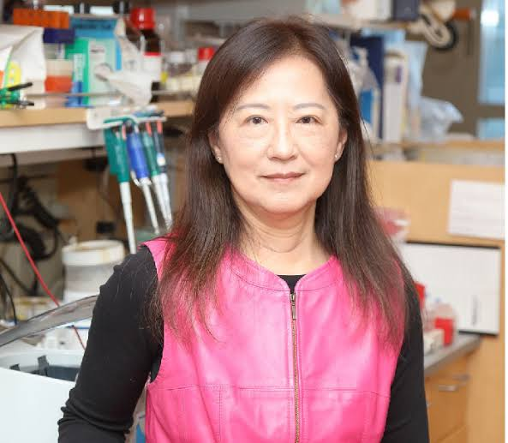
К чему приводит мутация hDEC2?
Доклинические исследования на мышах показали, что мутантная форма DEC2 приводит к увеличению выработки орексина и сокращению общей продолжительности дневного сна. Кроме того, после лишения сна им требовалось гораздо меньше спать, чтобы восстановить нормальную активность.
Ученые воодушевлены этим открытием и намерены продолжать исследования. Они планируют установить точный механизм действия гена гена hDEC2. Это поможет прояснить толком неизвестный до сих пор механизм регуляции сна в организме. Понимание этого механизма, возможно, позволит облегчить патологии, связанные с нарушениями сна, и вылечить людей, страдающих расстройствами сна и сопутствующими ему заболеваниями.
Ин-Хуэй Фу

Slide 5

Использованные источники:
https://reprobank.ru/novosti/stati/mutatsii
https://www.youtube.com/watch?v=hDE7_QA4RYM
https://www.news-medical.net/health/The-DEC2-Gene-and-Sleep.aspx
https://www.pnas.org/doi/10.1073/pnas.1801693115
https://www.youtube.com/watch?v=PRX8wlrauLI
https://groups.google.com/a/soe.ucsc.edu/g/genome/c/dCsEMwFacj4?pli=1

Slide 6


